Slide 1
Probleme
Ziel und Team
To-Do
Entwurf
Web-App
Datenbank und WPF
Git-Ablauf
Ein Projekt. Vier Personen. Ein Repository.
Alex · Mia · Liana · Christopher
GitHub
Merge-Konflikt
Notes:
Hallo zusammen. Wir sind Alex, Mia, Liana und Christopher, und wir zeigen euch heute unser Projekt: eine To-Do-App, die wir zu viert mit Git und GitHub gebaut haben. Ich bin Liana und mache den Anfang. Die bunten Zettel rechts sind unser roter Faden, denn genau so hat das Projekt angefangen: mit ganz vielen losen Zetteln.

Slide 2
Inhalt
Liana
Mia
Christopher
Alex
ca. 3 Minuten
ca. 3 Minuten
ca. 3 Minuten
ca. 3 Minuten
Probleme
Entwurf
Datenbank und WPF
GitHub
Ziel und Team
Web-App
Git-Ablauf
Merge-Konflikt
Liana
Notes:
Wir haben die Präsentation in vier Teile geteilt, und jede Person erzählt ungefähr drei Minuten. Ich erkläre zuerst, warum wir die App gebaut haben und wer im Team was macht. Danach zeigt euch Mia den Entwurf und die Web-App. Christopher erklärt die Datenbank, die WPF-App und wie wir mit Git arbeiten. Zum Schluss zeigt Alex unser Repository auf GitHub, unsere Zahlen und einen Merge-Konflikt.

Slide 3
Chat-Nachricht
Probleme
Zettel
Jede Person hat ihre eigene Liste.
Wer macht das?
final_v2.zip
Niemand sieht, was offen ist
Wer arbeitet gerade woran?
Dateien werden überschrieben
vergessen!
überschrieben
welche Version?
wo ist die Datei?
Liana
Notes:
Das Problem kennt wahrscheinlich jeder von euch. Jede Person hat ihre eigene Liste: auf einem Zettel, im Chat oder nur im Kopf. Dadurch sieht niemand, was noch offen ist, und man weiß nicht, wer gerade woran arbeitet. Beim Programmieren kommt noch etwas dazu: Wenn man Dateien einfach herumschickt, überschreibt man die Arbeit von anderen, und am Ende weiß keiner mehr, welche Version die richtige ist.

Slide 4
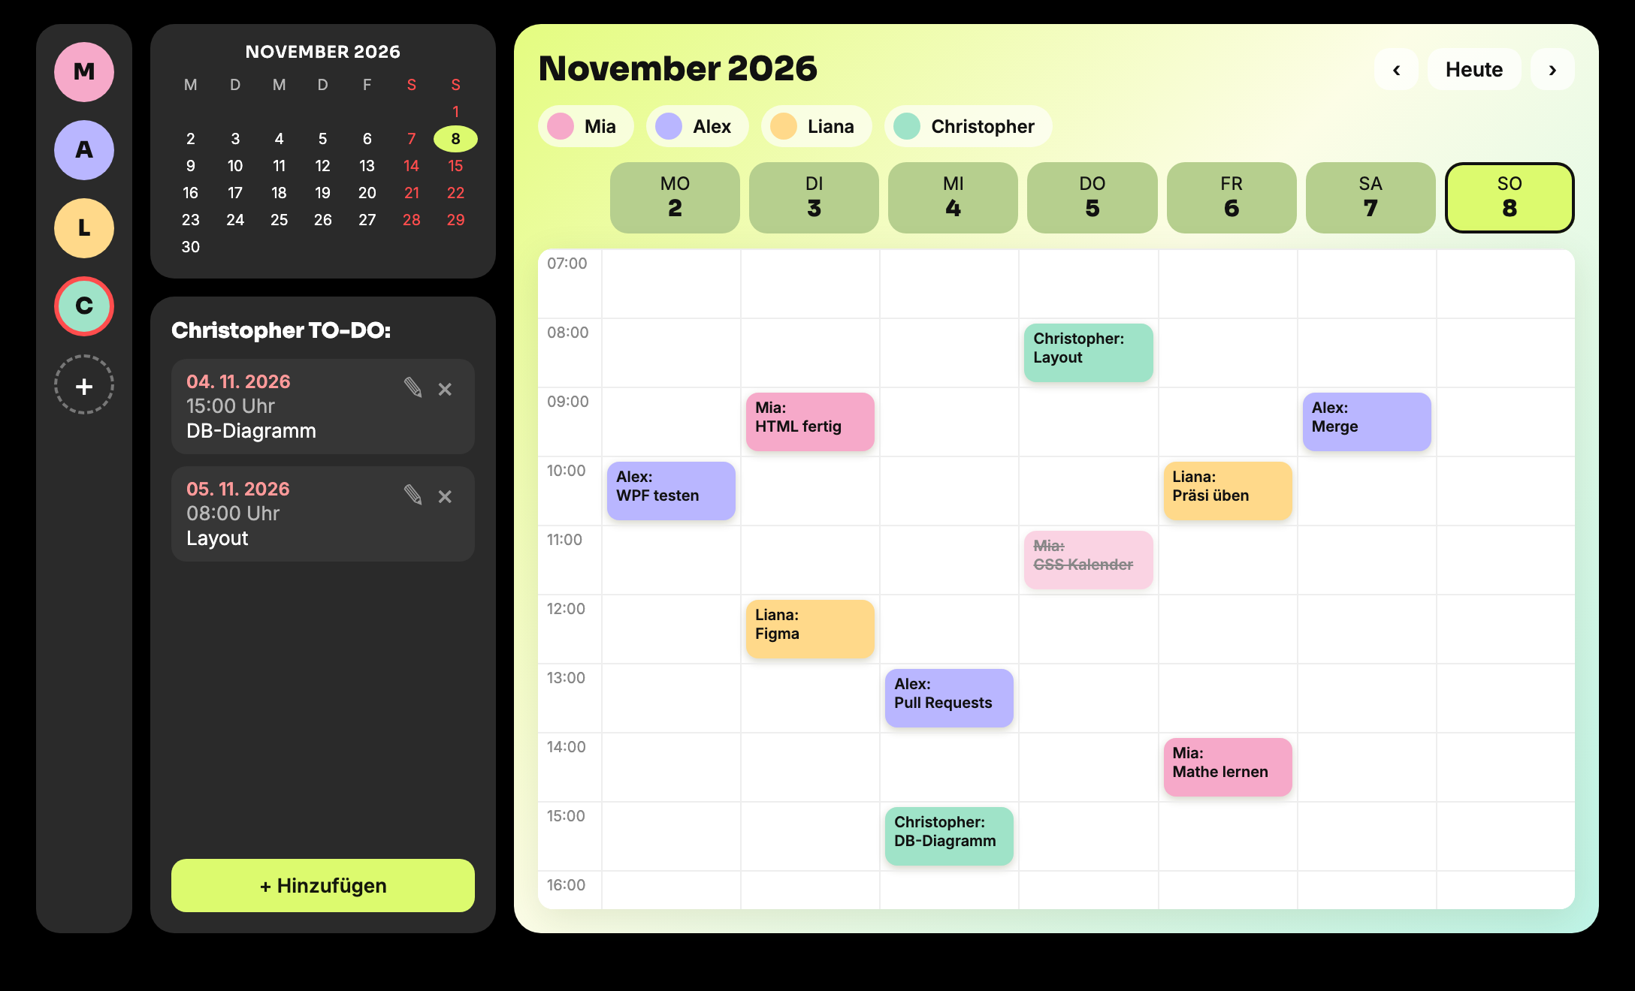
Ziel
Eine App statt vieler Listen.
Web: HTML, CSS, JavaScript
Windows: WPF, C#
Team: Git und GitHub
Liana
Notes:
Unser Ziel war deshalb: eine App statt vieler Listen. Es gibt eine Web-Version mit HTML, CSS und JavaScript und eine Windows-Version mit WPF und C Sharp. Beide benutzen dieselbe Online-Datenbank. Und damit wir nicht wieder dieselben Probleme haben wie mit den Zetteln, liegt der ganze Code gemeinsam in einem Repository auf GitHub.

Slide 5
User Stories
Nichts vergessen
Als Teammitglied möchte ich Aufgaben mit Datum und Uhrzeit eintragen.
Überblick behalten
Als Teammitglied möchte ich Erledigtes abhaken und sehen, was offen ist.
Zeit planen
Als Teammitglied möchte ich meine Woche im Kalender sehen.
Team koordinieren
Als Projektleiter möchte ich die Aufgaben aller Personen sehen.
Liana
Notes:
Bevor wir angefangen haben, haben wir User Stories geschrieben. Eine User Story beschreibt aus Sicht der Nutzer, was die App können soll. Zum Beispiel: Als Teammitglied möchte ich Aufgaben mit Datum und Uhrzeit eintragen, damit ich nichts vergesse. Oder: Als Projektleiter möchte ich die Aufgaben aller Personen sehen. Aus diesen vier Stories sind dann unsere Aufgaben entstanden.

Slide 6
Rollen
M
A
L
C
Mia
Alex
Liana
Christopher
Weboberfläche und Figma-Design
Projektleitung, WPF-App und GitHub
Präsentation, hilft bei der Web-App
Layout und Datenbank-Diagramm
Liana
Notes:
Damit das klappt, hat jede Person eine feste Rolle. Mia hat die Weboberfläche und das Design gemacht. Alex hat das Projekt geleitet und sich um die WPF-App und GitHub gekümmert. Ich habe die Präsentation gemacht und Mia geholfen. Christopher hat das Layout und das Datenbank-Diagramm gemacht. Jede Person hat auch eine eigene Farbe.

Slide 7
Zeitplan
08.11.
Präsentation
19.10.
Web-App und WPF-App
12.10.
HTML, CSS, DB-Diagramm
08.10.
Layout und Figma-Design
05.10.
Repo, README und Regeln
Liana
Notes:
Das war unser Zeitplan. Die Daten kommen direkt aus unserer Commit-Historie. Am 5. Oktober haben wir das Repository, das README und die Regeln angelegt. Am 8. Oktober kamen Layout und Figma-Design, am 12. Oktober HTML, CSS und das Datenbank-Diagramm. Am 19. Oktober sind die Web-App und die WPF-App dazugekommen, und zuletzt die Präsentation. Wie aus dem Design eine echte App wurde, zeigt euch jetzt Mia.

Slide 8
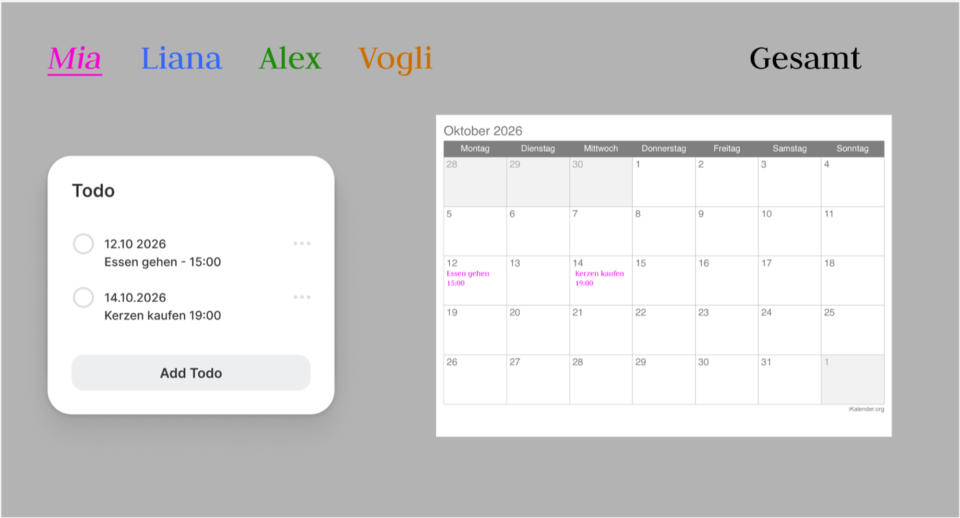
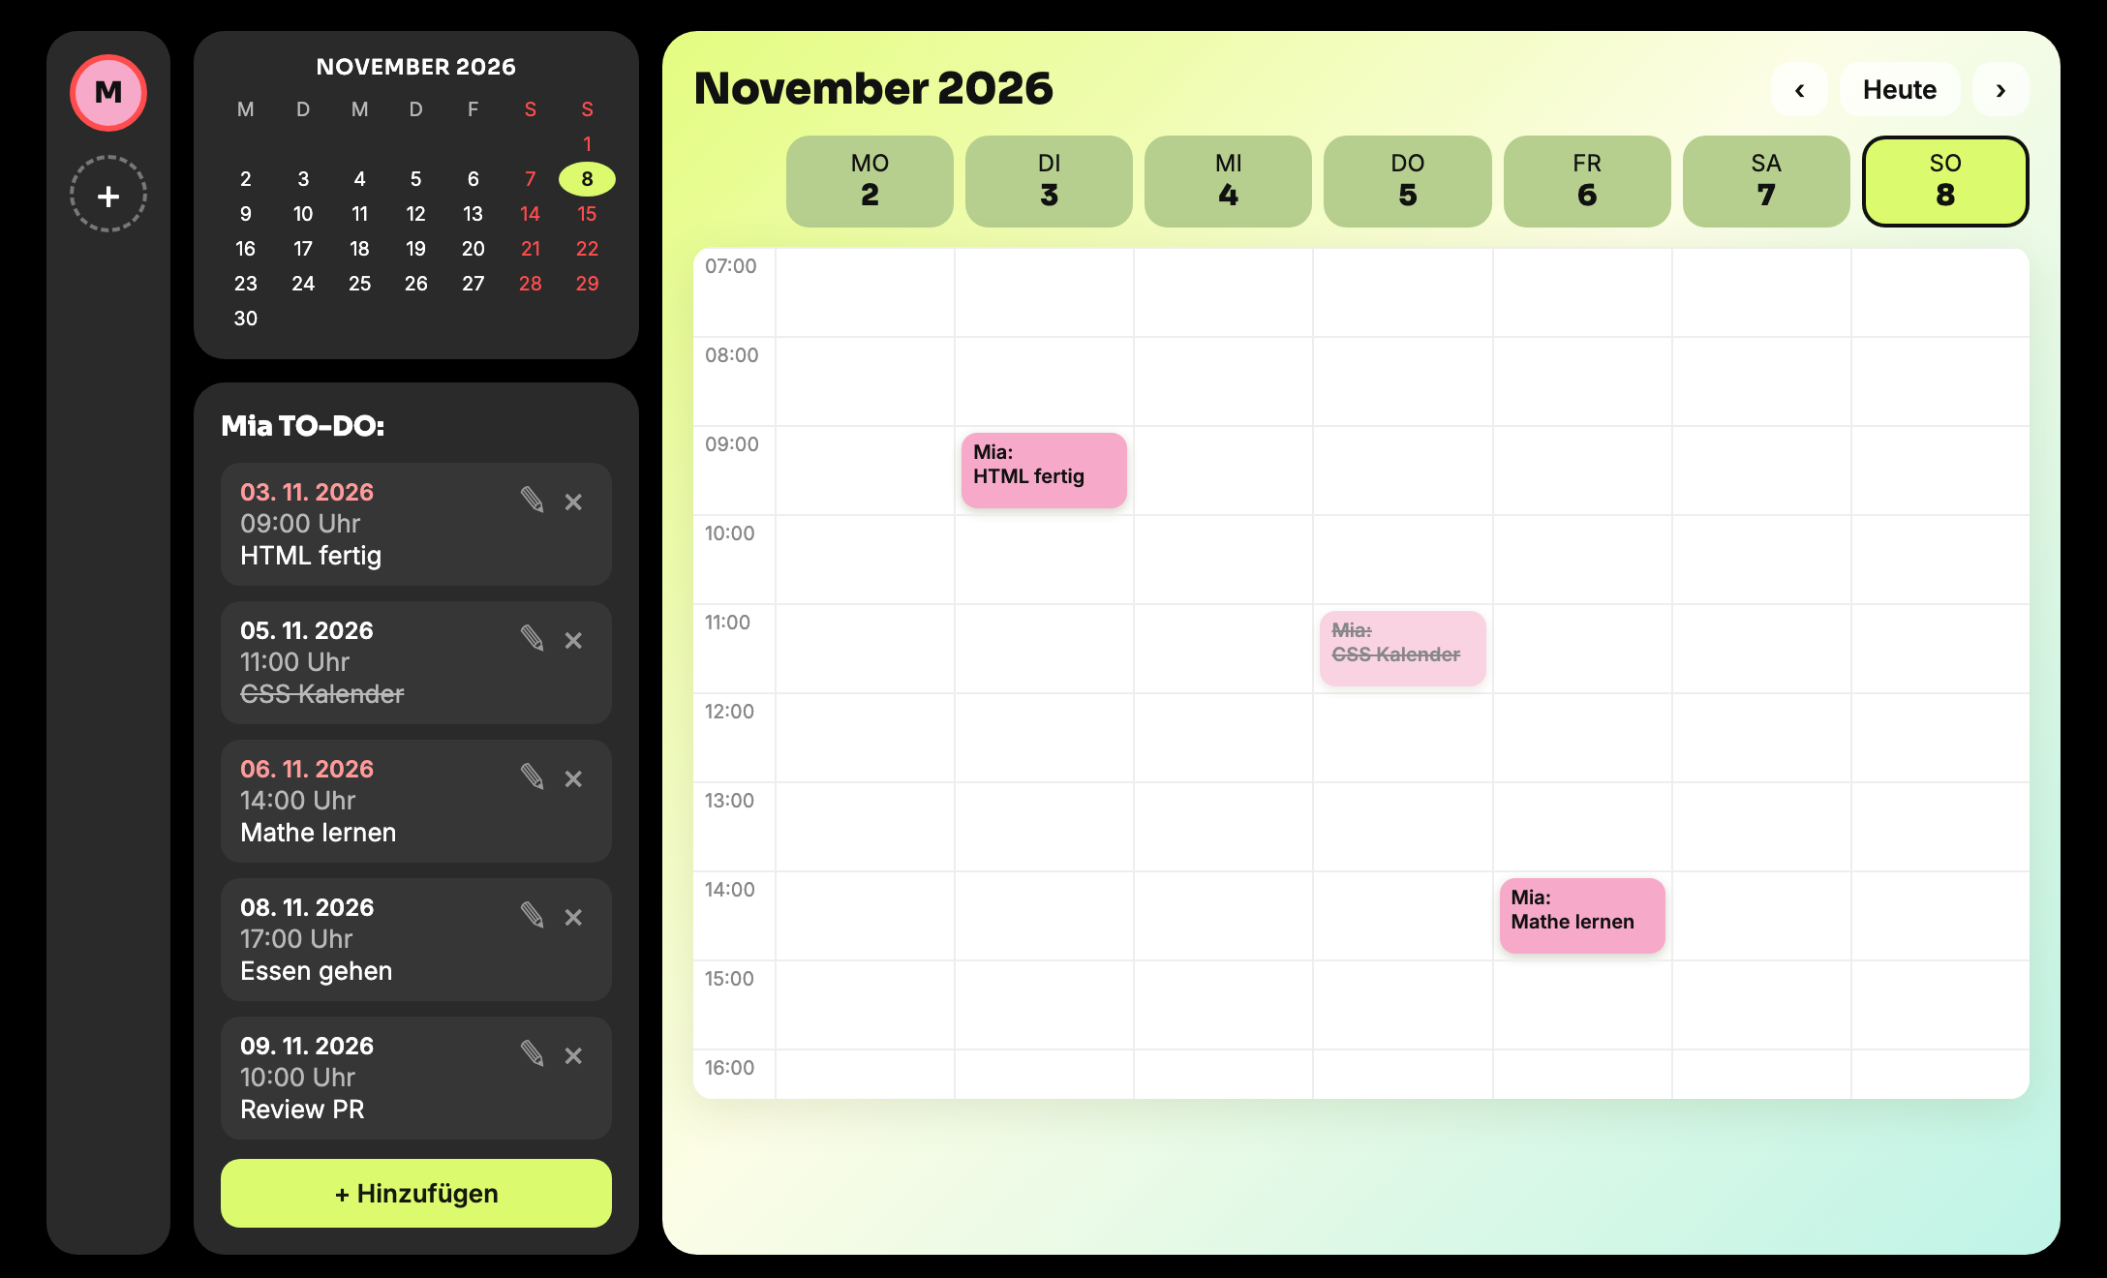
Vom Entwurf zur App
Entwurf in Figma
Fertige Web-App
Personen, Aufgabenliste und Kalender: Die Idee bleibt, die Details ändern sich beim Bauen.
Mia
Notes:
Danke, Liana. Ich bin Mia und zeige euch die Web-App. Angefangen haben wir nicht mit Code, sondern mit Figma. Figma ist ein Programm, in dem man das Aussehen einer App zeichnet, bevor man etwas programmiert. Links seht ihr einen unserer Entwürfe, rechts die fertige App. Wir haben mehrere Varianten gemacht, eine einfache und eine aufwendigere. So konnten wir im Team zuerst über das Aussehen reden, und beim Programmieren war dann schon klar, wo was hinkommt. Ganz gleich geblieben ist es nicht, denn beim Bauen merkt man oft, dass etwas anders besser passt. Aber die Idee ist dieselbe: Personen, eine Liste mit Aufgaben und ein Kalender.

Slide 9
Funktionen
Mia
Notes:
Das ist die fertige Web-App. Sie besteht aus HTML für den Aufbau, CSS für das Aussehen und JavaScript für die Logik. Links sind die Konten, jede Person meldet sich mit dem eigenen Konto an. In der Mitte ist die To-Do-Liste und rechts der Wochenkalender. Die Aufgaben liegen in einer Online-Datenbank namens Turso. Das heißt: Man sieht nach dem Anmelden auf jedem Gerät dieselben To-Dos, auch am Handy, und kann sie dort mit einem Häkchen als erledigt markieren.

Slide 10
Aufgaben
+
Hinzufügen
Text, Datum und Uhrzeit
✎
Ändern
Eintrag direkt bearbeiten
×
Löschen
Aufgabe entfernen
✓
Erledigt
Klick streicht die Aufgabe durch
Mia
Notes:
Schauen wir uns zuerst die Liste an. Mit dem Plus fügt man eine neue Aufgabe hinzu, mit Text, Datum und Uhrzeit. Mit dem Stift kann man einen Eintrag nachträglich ändern, denn man vertippt sich ja auch einmal. Mit dem Kreuz löscht man eine Aufgabe. Und wenn man auf den Text klickt, wird sie als erledigt markiert und durchgestrichen. Praktisch ist auch: Aufgaben, deren Termin schon vorbei ist, werden automatisch rot. So sieht man sofort, was man übersehen hat.

Slide 11
Wochenkalender
Wochen blättern, Heute-Knopf, jede Person mit eigener Farbe
Mia
Notes:
Das hier ist der Wochenkalender. Mit den Pfeilen blättert man durch die Wochen, und der Heute-Knopf springt zurück zur aktuellen Woche. Der heutige Tag ist extra hervorgehoben. Jede Person hat ihre eigene Farbe, und man kann mehrere Konten nebeneinander anzeigen. Dadurch sieht man auf einen Blick, wer in dieser Woche was vorhat, und genau das war ja unser Problem am Anfang. Die Web-App ist aber nur eine von zwei Apps. Was bei der zweiten anders ist und wo dort die Daten liegen, erklärt euch jetzt Christopher.

Slide 12
Datenbank
Turso online: zwei Tabellen, eine Beziehung.
users
1 : n
todos
id
Primärschlüssel
Eine Person kann viele Todos haben. Jedes Todo gehört genau einer Person.
id
Primärschlüssel
username
Text
user_id
zeigt auf users
email
eindeutig
description
Text
password
Text
date
Text
done
0 oder 1
Christopher
Notes:
Danke, Mia. Ich bin Christopher und habe das Layout und das Datenbank-Diagramm gemacht. Web-App und WPF-App benutzen dieselbe Datenbank. Wir haben sie zuerst als Diagramm geplant und dann online mit Turso umgesetzt, das basiert auf SQLite. Es gibt zwei Tabellen. In der Tabelle users stehen die Personen mit ID, Name, E-Mail und Passwort. In der Tabelle todos stehen die Aufgaben mit Beschreibung, Datum und der Information, ob sie erledigt sind. Die Spalte user_id ist ein Fremdschlüssel und zeigt auf die Person, der die Aufgabe gehört. Die Beziehung ist eins zu n: Eine Person kann viele Todos haben, aber jedes Todo gehört genau einer Person.

Slide 13
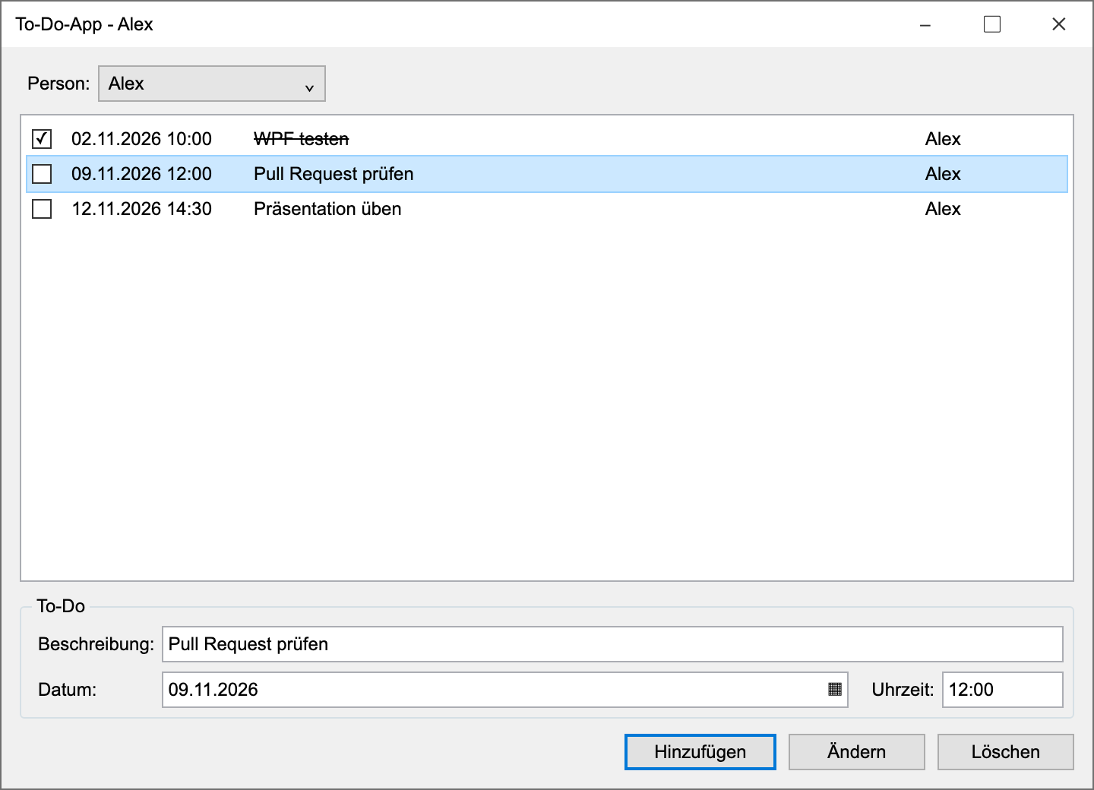
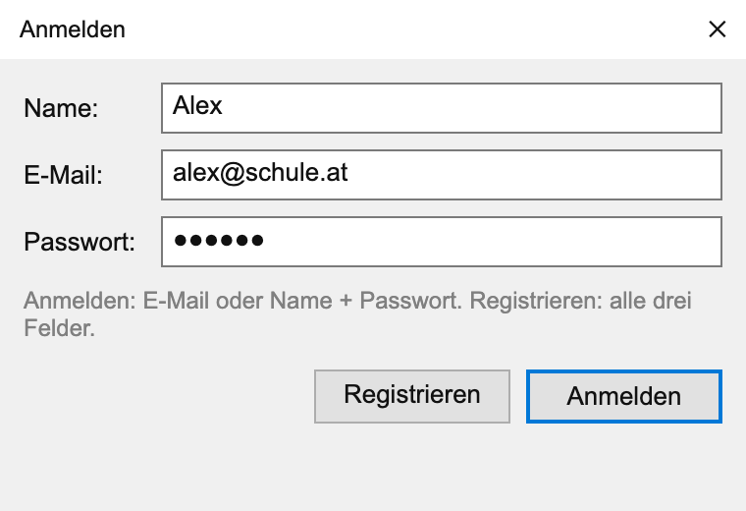
WPF-App
C#, gleiche Datenbank.
users
1 : n
todos
1. Anmelden oder registrieren
2. To-Do-Liste mit Häkchen
Nachbau der Fenster
Christopher
Notes:
Diese Datenbank benutzt unsere WPF-App, ein normales Windows-Programm in C Sharp. Sie greift über das Internet auf dieselbe Turso-Datenbank zu wie die Web-App. Am Anfang meldet man sich mit E-Mail oder Name und Passwort an oder registriert sich neu, genau wie bei der Web-App. Danach wählt man oben die Person, in der Mitte ist die Liste, und mit einem Häkchen markiert man eine Aufgabe als erledigt. Unten sind die Eingabefelder und die Knöpfe. Bevor etwas gespeichert wird, prüft das Programm die Eingaben, zum Beispiel ob die Uhrzeit stimmt. Die Bilder sind ein Nachbau der Fenster.

Slide 14
Git und GitHub
main
Pull Request
feature/kalender-woche
1 Branch anlegen
git switch -c feature/kalender-woche
Jede Aufgabe bekommt einen eigenen Branch. main bleibt sauber.
Christopher
Notes:
An beiden Apps haben wir gleichzeitig gearbeitet. Damit das funktioniert, benutzen wir Git, und zwar immer in denselben vier Schritten. Schritt eins: Für jede Aufgabe legen wir einen eigenen Branch an. Ein Branch ist wie eine Kopie, in der man arbeiten kann, ohne den Hauptzweig main zu stören.

Slide 15
Git und GitHub
main
Pull Request
feature/kalender-woche
2 Commits machen
git add .
git commit -m "Mia: feature: Woche"
In kleinen Schritten speichern. Immer mit Name und kurzer Beschreibung.
Christopher
Notes:
Schritt zwei sind die Commits. Ein Commit ist ein gespeicherter Zwischenstand. Wir machen lieber viele kleine Commits als einen großen, und jeder Commit bekommt eine Nachricht mit Name und kurzer Beschreibung. So findet man später schnell wieder, was passiert ist.

Slide 16
Git und GitHub
main
Pull Request
feature/kalender-woche
3 Pull Request
git push -u origin feature/kalender-woche
Branch hochladen, Pull Request öffnen. Eine andere Person prüft.
Christopher
Notes:
Schritt drei: Wir laden den Branch mit git push hoch und öffnen auf GitHub einen Pull Request. Das ist eine Anfrage: Bitte übernehmt meine Änderungen. Eine andere Person aus dem Team schaut sich den Code an und gibt ihn frei oder schreibt, was noch fehlt.

Slide 17
Git und GitHub
main
gemergt
feature/kalender-woche
4 Merge
git switch main
git pull
Nach der Freigabe kommt alles nach main. Dann holen alle den neuen Stand.
Christopher
Notes:
Schritt vier ist der Merge. Nach der Freigabe kommen die Änderungen nach main, und alle holen sich mit git pull den neuen Stand. Damit ist die Aufgabe fertig, und die nächste beginnt wieder mit einem neuen Branch. Wie das bei uns auf GitHub wirklich aussieht, zeigt euch jetzt Alex.

Slide 18
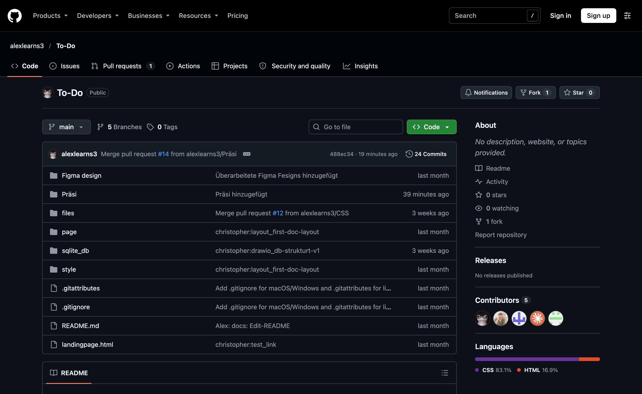
Repo und Regeln
Commit-Message
Person: Feature, kurze Beschreibung
Kein Merge in main
Immer über Pull Request
Branch-Namen
feature/ fix/ docs/ refactor/
Alex
Notes:
Danke, Christopher. Ich bin Alex und war für die Projektleitung und GitHub zuständig. Das ist unser Repository, also der gemeinsame Ordner, in dem das ganze Projekt liegt. Im README haben wir gleich am Anfang unsere Regeln festgelegt. Erstens: Jede Commit-Message enthält die Person und das Feature. Zweitens: In main wird nie direkt gemergt, alles läuft über einen Pull Request. Drittens: Die Branch-Namen beginnen mit feature, fix, docs oder refactor, damit man sofort sieht, worum es geht.

Slide 19
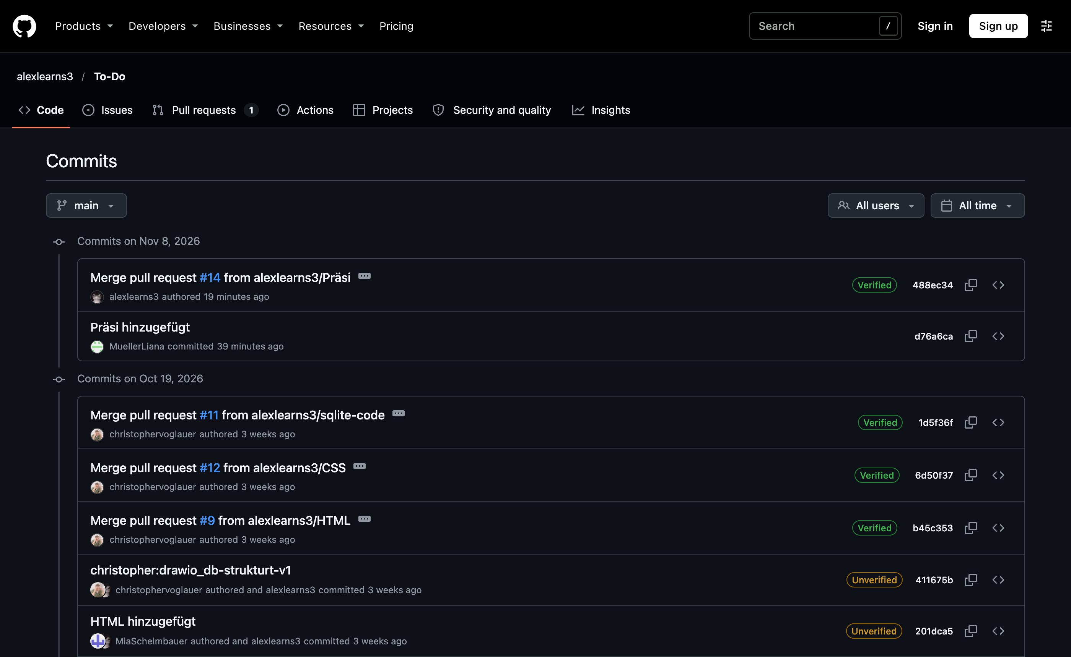
Commits
Wer hat was wann geändert? Alles nachvollziehbar.
Alex
Notes:
Das ist unsere Commit-Historie. Hier sieht man genau, wer wann was geändert hat. Wenn etwas kaputtgeht, können wir nachschauen, welche Änderung schuld war, und zu einem alten Stand zurückgehen.

Slide 20
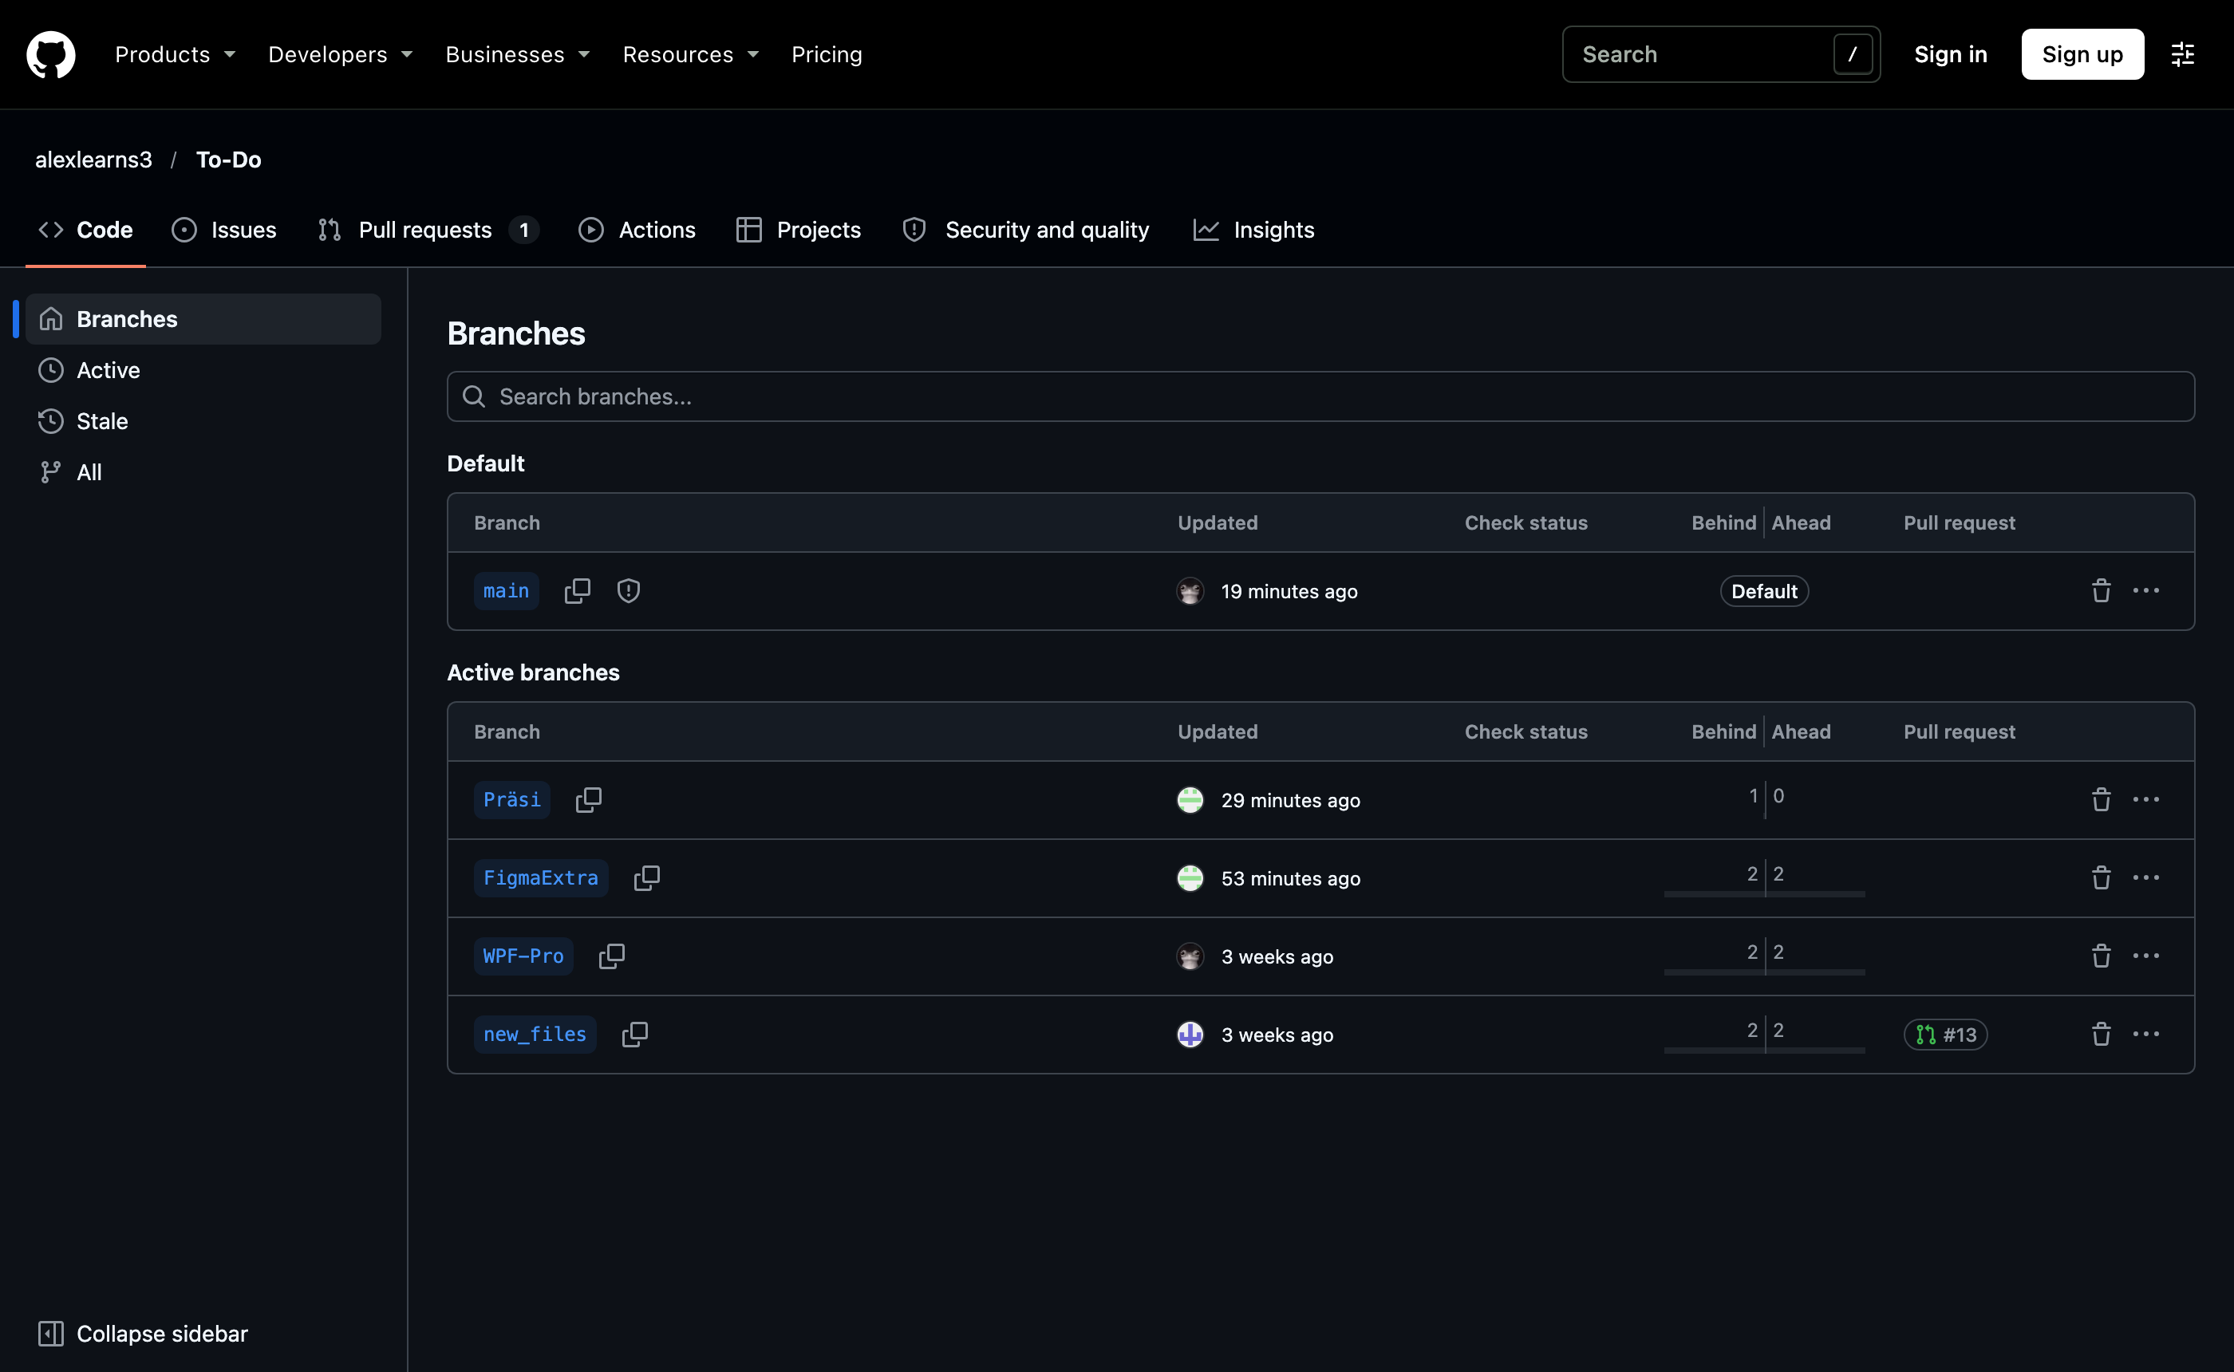
Branches
Jede Aufgabe auf einem eigenen Branch, main bleibt stabil.
Alex
Notes:
Hier sind unsere Branches. So konnte jede Person in Ruhe arbeiten, und main ist dabei stabil geblieben. Zum Beispiel gibt es einen eigenen Branch für die WPF-App und einen für die Präsentation.

Slide 21
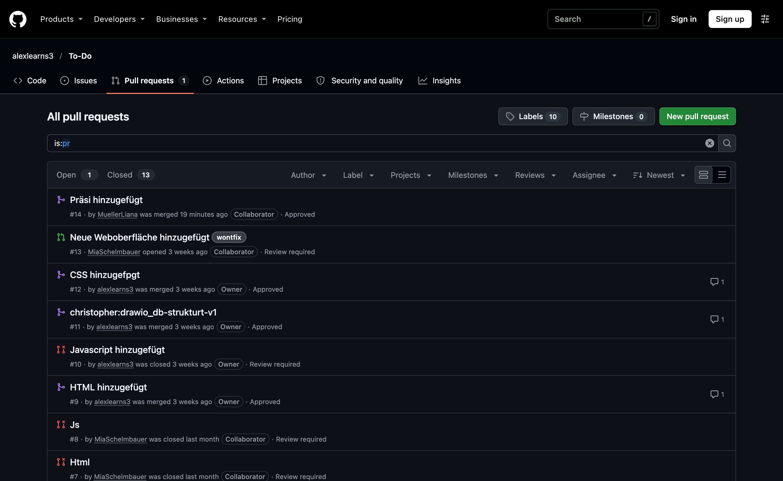
Pull Requests
Änderungen werden geprüft, bevor sie nach main kommen.
Alex
Notes:
Und das sind unsere Pull Requests. Bevor etwas nach main gekommen ist, hat eine andere Person darübergeschaut. Das kostet zwar etwas Zeit, aber Fehler fallen so früher auf.

Slide 22
In Zahlen
21
Commits
14
Pull Requests
Commits je Person
9
gemergt
5
Branches
Stand 08.11.2026, ohne Merge-Commits
Alex
Notes:
Ein paar Zahlen, Stand 8. November, ohne Merge-Commits: Insgesamt sind es 21 Commits. Einer davon stammt von einem KI-Assistenten, deshalb stehen im Diagramm nur 20. Von den 14 Pull Requests wurden 9 gemergt, einer ist noch offen und vier wurden ohne Merge geschlossen. Dazu haben wir 5 Branches auf GitHub. Und man sieht: Jede Person hat mitgearbeitet.

Slide 23
Merge-Konflikt
Zwei Branches ändern dieselbe Zeile.
.gitignore
<<<<<<< HEAD
# Build-Dateien (WPF)
Git stoppt und zeigt beide Versionen. Es weiß nicht, welche stimmt.
=======
# Build-Dateien (To-Do)
>>>>>>> fix/gitignore
Alex
Notes:
Natürlich lief nicht alles glatt. Ein Merge-Konflikt entsteht, wenn zwei Branches dieselbe Zeile ändern. Bei uns war das die Datei .gitignore. Git stoppt dann und zeigt beide Versionen zwischen diesen Markern an, denn Git kann nicht wissen, welche Version die richtige ist.

Slide 24
Merge-Konflikt
Wir entscheiden, was bleibt.
.gitignore
Marker löschen, richtige Zeile behalten, dann git add und git commit.
# Build-Dateien
✓ Konflikt gelöst
Alex
Notes:
Die Lösung machen wir selbst: Wir entscheiden, welche Zeile bleibt, löschen die Marker und schließen das Ganze mit git add und git commit ab. Am Anfang wirkt das kompliziert, aber eigentlich ist es nur eine Datei, die man aufräumt. Das Wichtigste, was wir aus dem Projekt gelernt haben: Ohne klare Regeln und Git hätten wir uns ständig gegenseitig die Arbeit überschrieben. Mit Git weiß jede Person, was gerade passiert.

Slide 25
Danke!
Fragen?
M
A
L
C
github.com/alexlearns3/To-Do
Notes:
Das war unser Projekt: Aus vielen Zetteln ist eine App geworden, und aus vier einzelnen Personen ein Team mit einem gemeinsamen Repository. Danke fürs Zuhören. Habt ihr noch Fragen? Wir können euch die Web-App auch gerne live zeigen.

